Slide 1
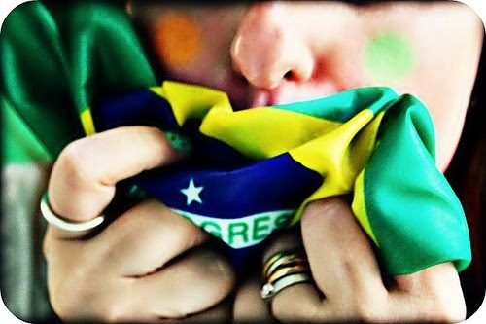
//
ABERTURA CULTURAL E ETNOCENTRISMO: UM ESTUDO COM CONSUMIDORES DE CERVEJAS ESPECIAIS
Bolsista: Gabriel Benato Tonietto - Orientadores: Dr. Gabriel Sperandio Milan; Ms: MichelGehlen Bassani
OBJETIVO
- Quanto mais escolaridade percebeu-se menor pré-disposição para a proteção do mercado nacional.
- Abertura cultural não houve variação significante entre os perfis demográficos analisados.
- Quando questionado ao grupo que respondeu perguntas do brasil sobre o seu nível de etnocentrismo e de abertura cultural, estes não apresentaram diferenças quando comparado a os 3 outros grupos ( China, Alemanha e grupo sem identificação)
No cenário mercadológico atual nos deparamos com a miscelânea de produtos das mais distintas nacionalidades, estes, ao alcance das mãos, ou, ao alcance de um simples clique de mouse. A facilidade do acesso a produtos importados nos induz, muitas vezes, a um julgamento de consumo por vezes, mais sedutor, quando comparado a produtos nacionais. . Diante disso, surge a necessidade de entender como o consumidor percebe essea competição de mercado entre produos nacionais e importados e qual o seu comportamento diante desses. Para entender o comportamento do consumidor foi investigado o o nível de consumo etnocêntrico na percepção do consumidor, e a disposição do consumidor a aderir a novas culturas, através doconstruto abertura cultural. Em um cenário considerado emergente no Brasil, que é o da cerveja especial.
DISCUSSÃO
Sendo o ramo da cerveja especial um mercado emergente e com um nível de informação incipiente no Brasil, os consumidores representados pelos respondentes da presente pesquisa demonstram que o consumo etnocêntrico se apresenta de forma tímida quando comparado com a predisposição a aderir novas culturas e produtos provenientes de outros países.
O estímulo diferenciado, representado pela cerveja importada (China e Alemanha) e nacional (Brasil) não foi capaz de alterar com significância o CET e a Abertura cultural nos participantes.
METODOLOGIA
CONSIDERAÇÕES FINAIS
Esta pesquisa nos faz entender que o efeito país de origem não é capaz de alterar o com significância o perfil etnocêntrico dos respondentes.
O consumidor, representado pelos respondentes se mostram pouco preocupados em proteger o mercado nacional através das escolhas de produtos nacionais.
Entretanto há sinalizações de campanhas publicitárias de sucesso que aumentam a sensibilidade do consumidor para a escolha de produtos nacionais, como a exemplo da República Tcheca, demonstrado no trabalho de Bandara e Miloslava (2012).
Ainda, fica a provocações para pesquisas futuras para mensurar ações de marketing que busquem sensibilizar o consumidor para o consumo local.
Para ver o trabalho na íntegra, acessar o repositório de teses e dissertações da Universidade de Caxias do Sul.
- Escolha dos copos.
- Confecção de cartão para apresentação do tipo de cerveja.
- Pesquisa exploratória de estereótipo de país.
RESULTADOS
REF. BIBLIOGRÁFICAS
- Nos quatro grupos experimentais, representados apenas pelas distinção do país de origem do produto não houve diferenças significativas quando analisado abertura cultural e etnocentrismo .
- Quando analisado a variação do consumo etnocêntrico entre variáveis demográficas como gênero, idade, renda pessoal e escolaridade os resultados demonstram diferenças significativas apenas para escolaridade.
HAIR Jr, J. F.; ANDERSON, R. E.; TATHAM, R. L.; BLACK, W. C. Análise multivariada de dados. 6. ed. Porto Alegre: Bookman, 2009.
MALHOTRA, N. K,; BIRKS, D.; WILLS, P. Marketing research: applied approach. 4th Edition. New York: Pearson, 2012.
BANDARA, W. W. M. C.; MILOSLAVA, C. Consumer ethnocentrism and attitudes towards foreign beer brands: With evidence from Zlin Region in the Czech Republic. Journal of Competitiveness, v. 4, n. 2, p. 3-19, 2012.
SHIMP, T.; SHARMA, S. Consumer ethnocentrism: construction and validation of the CETSCALE. Journal of Marketing Research, v. 24, n. 3, p. 280-289, 1987.
SHARMA, S.; SHIMP T.; SHIN, J. Consumer ethnocentrism: a test of antecedents and moderators. Journal of the Academy of Marketing Science, v. 23, n. 1, p. 26-37, 1995.

